Slide 1
Prikaz prakse pedagoga u projektu e-Škola
Pripremili: Juraj Marković, pedagog u OŠ Slavka Kolara Hercegovac i OŠ Trnovitica, Velika Trnovitica
Katarina Švarbić, pedagoginja u OŠ Ivan Lacković Croata Kalinovac i OŠ „Prof. Blaž Mađer” Novigrad Podravski
MŽSV pedagoga, Rovišće, 15.3.2018.

Slide 2
Program e-Škole
Program e-Škole se provodi kroz više projekata informatizacije školskog sustava u razdoblju od 2015.-2022. godine. Program e-Škole sastoji se od pilot projekta, koji se provodi od 2015.-2018. te velikog projekta, koji se planira provoditi od 2019.-2022. na temelju rezultata pilot projekta.

Slide 3
Opći cilj e-Škole
Opći cilj programa e-Škole pridonosi jačanju kapaciteta osnovnoškolskog i srednjoškolskog obrazovnog sustava s ciljem osposobljavanja učenika za tržište rada, daljnje školovanje i cjeloživotno učenje.

Slide 4
Specifični cilj e-Škole
Specifični cilj pilot projekta e-Škole jest pilotirati organizacijske, tehnološke i obrazovne koncepte uvođenja IKT-a u obrazovne i poslovne procese u odabranim školama kroz dvije školske godine te na temelju iskustva pilotiranja razviti strategiju za implementaciju sustava digitalno zrelih škola u cijelom sustavu osnovnog i srednjeg obrazovanja u Republici Hrvatskoj, odnosno za primjenu u velikom projektu (2019.-2022.).

Slide 5
Uloga pedagoga u realizaciji projekta
Uz pomoć učitelja stem područja (matematika, fizika, biologija/priroda, kemija) izrađen je okvirni plan rada u pilot projektu e-Škole, odnosno u korištenju opremom koja je s projektom dobivena
Pohađanje edukacija – radionice, e-tečajevi, konferencije
Izrada strateškog plana primjene IKT-a – u suradnji s projektnim timom
Motiviranje učitelja na korištenje dobivene opreme
Korištenje opreme u svojem radu kako bi davali povratno iskustvo učiteljima i prenosili kolegama

Slide 6
Edukacije održane u našim školama
Nastavnici naše škole, stručni suradnici i ravnateljica sudjelovali su na brojnim radionica u sklopu pilot-projekta. Radionice su se održavale u dva ciklusa. Sve radionice bile su provedene u našoj školi, točnije u interaktivnoj učionici, a vodio ih je Domagoj Lisjak.
Nazivi radionica koje su održane u našoj školi:
I. ciklus:
Korištenje opreme za održavanje nastave u interaktivnoj učionici i sustava za upravljanje nastavom
E-učitelj – suvremena nastava uz pomoć tehnologije
Osnove korištenja tableta i hibridnih računala
II. ciklus:
Digitalne tehnologije kao potpora praćenju i vrednovanju
Digitalna tehnologija za potporu posebnim odgojno-obrazovnim potrebama
Kreiranje multimedijskih dokumenata i animacija

Slide 7
O e-Školi u OŠ Slavka Kolara Hercegovac
Početkom školske godine 2017./2018. naša škola postala je dio pilot projekta e-Škole. Nositelj projekta «e-Škole: Uspostava sustava razvoja digitalno zrelih škola (pilot projekt)» je Hrvatska akademska i istraživačka mreža - CARNET.
U našoj školi tijekom ljeta 2017. opremljene su dvije učionice interaktivnim pločama te je jedna učionica potpuno opremljena tabletima za učenike. Uz navedeno, kroz cijelu školu provedena je mrežna oprema kojom će se moći služiti svi učitelji i učenici po potrebi. Osim vidljivih promjena u zgradi škole, učitelji su tijekom školskih godina 2016./2017. i 2017./2018. polazili tečajeve za osposobljavanje na radu s novom tehnologijom te radionicama o izradi digitalnih materijala za učenike.

Slide 8
O e-Školi u OŠ „Prof. Blaž Mađer” Novigrad Podravski
Početkom šk. god. 2017./18. učionice matematike/fizike te kemije/biologije opremljene su pametnim pločama
Uz pametne ploče u jednoj su učionici i tableti s pripadajućim tipkovnicama za učenike (ukupno 30 tableta)
Učitelji su prolazili različite edukacije kako se služiti dobivenom opremom, no one uglavnom nisu bile u skladu s vremenom dobivanja opreme
Pametne se ploče najčešće služe kao projekcijsko platno, odnosno, učenicima se prikazuju prezentacije ili video isječci vezani uz nastavni sadržaj
Najhrabriji su se okušali i u realizaciji sati ponavljanja ili testiranja uz pomoć kvizova izrađenim u naučenim alatima.

Slide 9
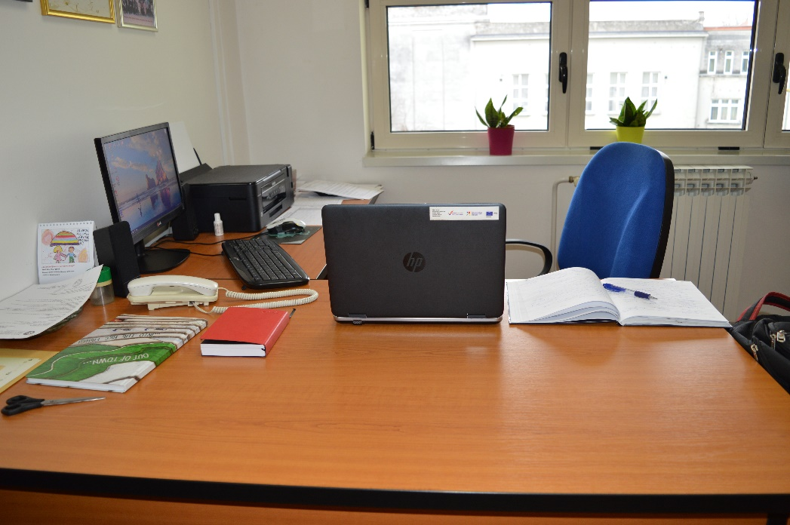
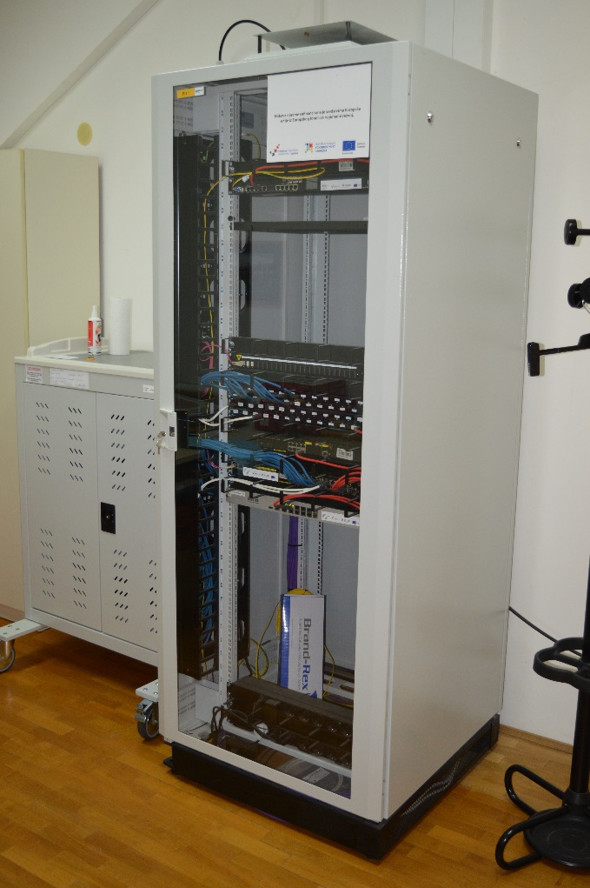
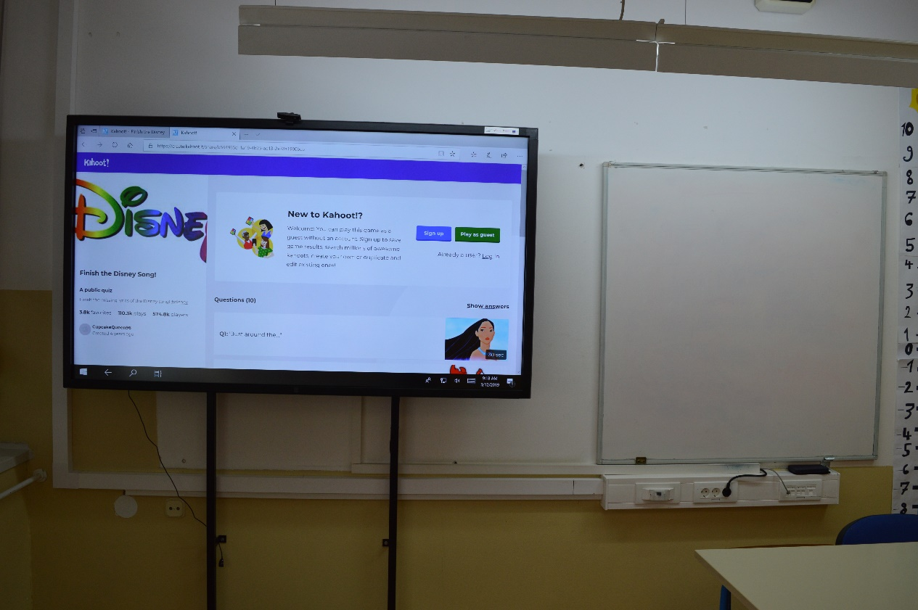
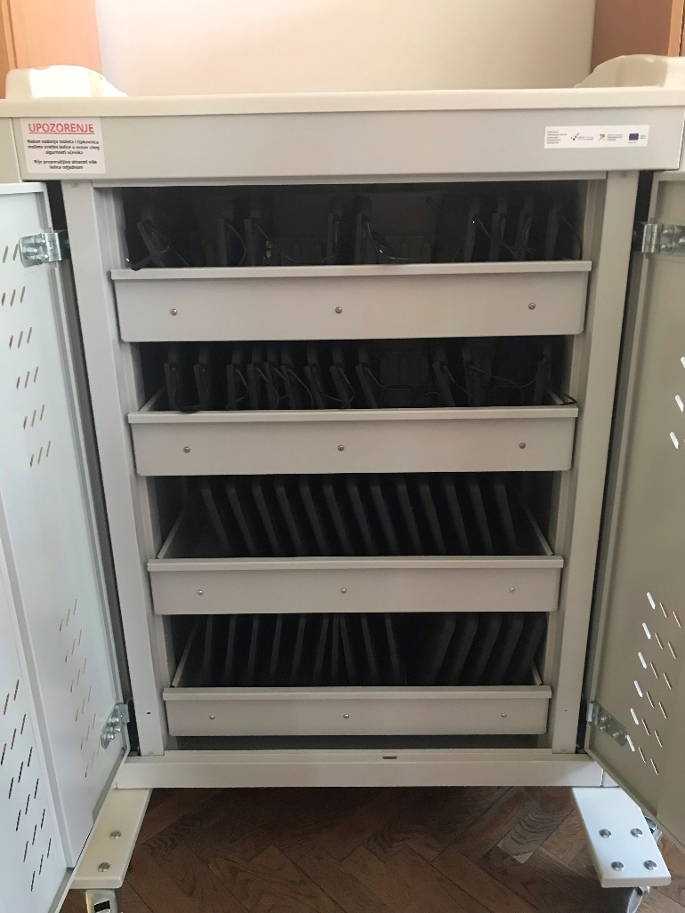
Fotografije

Slide 10
Učenici naše škole o e-Školi
Meni je iskreno korištenje IKT uređaja bez veze. Lakše mi je učiti iz knjige nego s tableta ili računala. Super je što tehnologija napreduje i što je naša škola dobila pametne ploče, ali meni je bilo bolje lakše kada su nam nastavnici objašnjavali gradivo uz svijetlo dana, nego u mraku učionice. (I.M., 8.b)
Smatram da je IKT super. Ovo nam je olakšalo život, dalo nam je više mogućnosti i lakše je svim učenicima pratiti nastavu. IKT bi se trebao puno više koristiti. (I.B., 8.b)

Slide 11
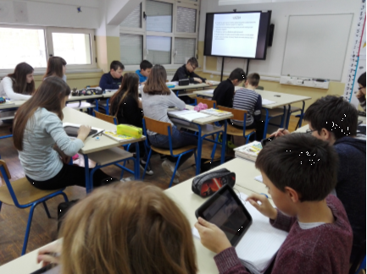
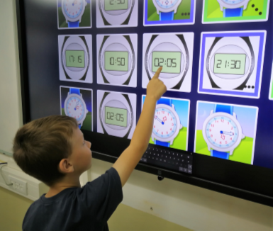
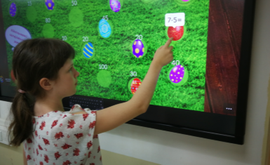

Slide 12
Pametna ploča u učionici
U našoj školi, u učionici matematike, nalazi se „pametna ploča“. Ona je vrlo korisna jer se pomoću nje mogu koristiti različite vrste audio i video sadržaja koji u potpunosti mijenjaju cjelokupan doživljaj nastave. Povećava motivaciju, aktivnost pa i sam uspjeh učenika. U našoj učionici pametna ploča koristi se i na satovima obrade novog nastavnog sadržaja, a najviše na satovima vježbanja i ponavljanja nastavnog sadržaja. Na satovima vježbanja i ponavljanja najčešće smo koristili Kahoot!, s kojim su učenici bili posebno oduševljeni jer je natjecateljskog karaktera.

Slide 13
Kahoot!
Kahoot! je interaktivni alat namijenjen za izradu i rješavanje kvizova i upitnika. Učenici putem ovog alata ponavljaju i uče kroz igru u stvarnom vremenu koristeći tablete koje naša škola posjeduje i dostupni su na korištenje svim učenicima zahvaljujući CARNet-ovom projektu E-škole.

Slide 14
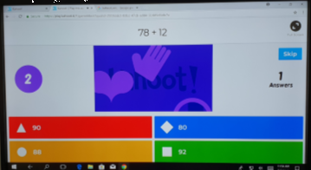
Kahoot!
Ovaj alat se koristi za poticanje učenika, povećanje motivacije i uvođenje dinamike u nastavni proces. Elementi igre potiču natjecateljski duh kod učenika zbog čega je u isti tren zabavan, poučan i poticajan. Može se koristiti na bilo kojem dijelu sata, kao motivacija, provjeravanje ili uvježbavanje sadržaja. Na kojem god dijelu sata ga koristili, učenicima je vrlo zabavan i rado ga koriste.

Slide 15
Hvala na pozornosti.

